Slide 1
Академия Юных Предпринимателей
Представляет:

Slide 2
Кто мы и что мы делаем?
Мы – команда, которая работает с детскими проектами, как групповыми, так и индивидуальными

Slide 3
Наши клиенты – это:
Родители, которые заинтересованы во всестороннем развитии ребенка
Школьники, студенты 12-17 лет, у которых есть идеи по изменению мира
студенты 17-25 лет, которым интересно работать с детьми в качестве наставников

Slide 4
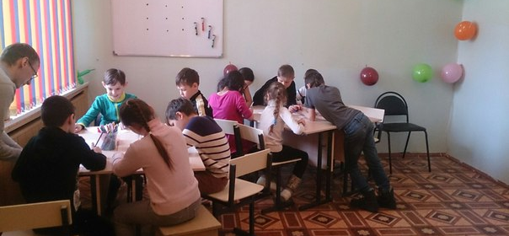
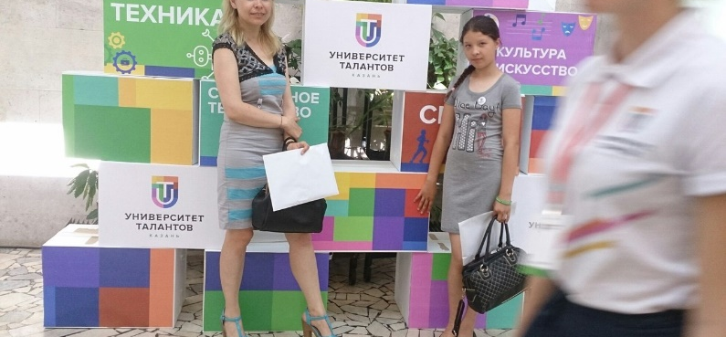
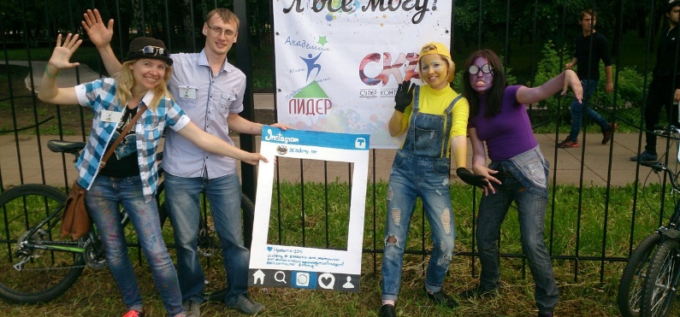
Как мы это делаем?
Разыскиваем лидеров
Даем возможности
Организуем стажировки
Их можно найти только в групповой работе, с четко проработанными заданиями
Участие в конкурсах и олимпиадах университета талантов, получение минигрантов и других мер поддержки
Только у нас система стажировок и практика в безопасных для ребенка условиях, таких как участие в школьных компаниях

Slide 5
Что мы предлагаем?
Курс «Успешные дети» (поиск и раскрытие потенциала, опыт публичных выступлений и финансовая грамотность)
Курс «предпринимательские игры» (совместно с университетом талантов раскрываем предпринимательские способности и помогаем реализовать проекты)
Мастер – классы и тренинги на развитие компетенций (маркетинг, продвижение, ораторское мастерство, профориентация и т.д.)
Стажировки по вашему направлению, проведение форумов, ярмарок и др. мероприятий
Тематические лагеря и многое другое…

Slide 6
Как нас найти?
Мы в контакте https://vk.com/academyunp
Мы в фейсбуке https://www.facebook.com/groups/academyunp
Мы на ютуб канале https://www.youtube.com/channel/UCc2dbmWMsyulRKMfGgBtynA
Вживую: г. Набережные челны, ЗЯБ, 16/3 Центр Трудоустройства Учащейся И Студенческой Молодежи. 5 этаж
Телефон для связи: 8 917 885 39 28
Почта stoma.tasha@mail.ru

Slide 7
Будьте успешными с нами!
Миссия Академии Юных Предпринимателей:
Выявлять и развивать предпринимательские способности у детей и подростков;
Обучать основам ведения бизнеса, делового общения, грамотного планирования своего времени;
Вдохновлять и увлекать интересными идеями для творчества и хобби, популярными в разных уголках мира;
Помогать в развитии бизнеса, реализации творческих замыслов участникам клуба;
Пропагандировать саморазвитие, здоровый образ жизни и трезвое мышление;
Объединять всех участников клуба из разных городов России;
Способствовать созданию общества, способного изменить нашу жизнь к лучшему.

